Slide 1
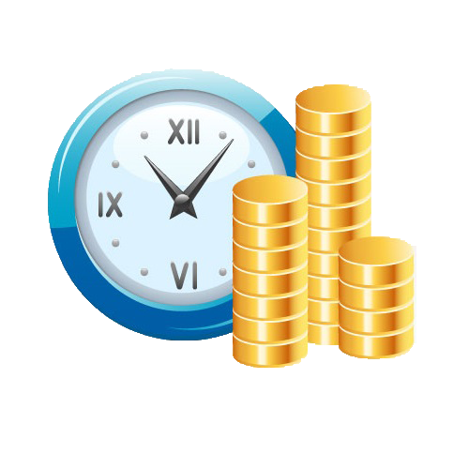
ICT/ Software project management
Lê Đức Trung
http://bit.ly/2keQmhn

Slide 2
Unit 2.Project Management Basics Những căn bản trong quản lý dự án
What This Unit is About
This unit discuss the basics about project management. It defines key term, introduces their interrelationships. In addition, it describes be roles and responsibilities of the project manager, the value of a project manager, and the characteristics of a good project manager.
What You Should Be Able to Do
After completing this unit, you should be able to :
Define project, program, project management, and project manager.
Describe the project life cycle model.
List project processes and their interrelationships.
Differentiate between types of organization structure
Describe the roles and responsibilities of a project manager
State the value of a project manager
Identify the characteristics of a good project manag
How You Will Check Progress
Accountability :
Class discussion
Bài học này nói về:
Bài học này nói về những căn bản trong quản lý dự án. Nó xác định then chốt của khóa học, giới thiệu mối tương quan của chúng. Trong một khía cạnh khác, nó miêu tả vai trò và trách nhiệm của người quản lý dự án, giá trị của người quản lý dự án và những đặc điểm của một người quản lý dự án giỏi.
Sau bài học bạn có thể:
Sau khi hoàn thành bài học, bạn có thể:
Xác định đặc điểm dự án, chương trình, quản lý dự án và người quản lý dự án
Miểu tả mẫu vòng đời dự án.
Lập danh sách tiến trình dự án và các mối tương quan của chúng.
Phân biệt giữa các loại cấu trúc của tổ chức.
Miêu tả vai trò và trách nhiệm của người quản lý dự án.
Nói rõ giá trị của người quản lý dự án.
Nhận ra những đặc điểm của một người quản lý dự án giỏi.
Kiểm tra sự tiến bộ của bản thân:
Trách nhiệm giải thích:
Thảo luận trên lớp.

Slide 3

Unit Objectives Nhiệm vụ của bài học
After completing this unit, you should be able to :
State basic project management definitions, like a project, program, project management, project portfolio management, and project manager
Describe the project life cycle model
List project processes and their interrelationships
Describe the roles and responsibilities of a project manager
State the value of a project manager
Identify the characteristics of a good project manager
Sau khi hoàn thành bài học, bạn có thể:
Làm rõ các khái niệm quản lý dự án như một dự án, quản lý dự án, chương trình, quản lý dự án, quản lý danh mục đầu tư dự án và người quản lý dự án
Miêu tả mẫu vòng đời dự án.
Lập danh sách tiến trình dự án và các mối tương quan của chúng.
Miêu tả vai trò và trách nhiệm của người quản lý dự án.
Nói rõ giá trị của người quản lý dự án.
Nhận ra những đặc điểm của một người quản lý dự án giỏi.

Slide 4
Basic Project Management Definition ( 1 of 3) Định nghĩa cơ bản về quản lý dự án
Term | Definition
Project (Dự án) | A project is a temporary endeavor undertaken to create a unique product, service, or result. Temporary means that every project has a definite beginning and a definite end. The end is reached when the project’s objectives have been achieved, or when it becomes clear that the project objectives will not or cannot be met and the project is terminated.. | Một dự án là một nỗ lực tạm thời để tạo ra một sản phẩm, một dịch vụ hay một kết quả duy nhất. Tạm thời ở đây có nghĩa là một dự án có một khởi đầu nhất định và một kết thúc dứt khoát. Kết thúc dự án đạt được khi mục đích của dự đã đạt được hoặc nó trở lên rõ ràng rằng sẽ không hoặc không thể hoàn thành dự án nên dự án kết thúc.
Subproject (Dự án phụ) | A subproject is a set of work units assigned to a single project organizational unit to divide the project into more manageable components. | Một dự án phụ là một bộ phận các công việc được chỉ định cho một đơn vị tổ chức dự án đơn lẻ chia nhỏ dự án ra để dễ dàng quản lý nội dung hơn.
Program (Chương trình) | A program is a group of related projects managed in a coordinated way to obtain benefits and control not available from managing them individually. | Chương trình là một nhóm các dự án liên quản được quản lý trong một sự phối hợp để có được lợi ích và sự kiểm soát từ việc quản lý đơn lẻ không có được

Slide 5
Project and Production Line Dự án và Dây chuyền Sản xuất
Project - Hoạt động dự án | Production line - Sản xuất dây chuyền
Create a definite product Tạo ra một sản phẩm xác định | Give out a similar product chain Tạo một chuỗi sản phẩm giống nhau
There are start and end dates Có ngày khởi đầu và ngày kết thúc | Continuous production Sản xuất liên tục
Team of different expertise Đội ngũ nhiều chuyên môn khác nhau | Specialization skills Các kỹ năng chuyên môn hóa
Temporary team Đội hình tạm thời | Stable organization Tổ chức ổn định
The project only works once Dự án chỉ làm 1 lần | Repetitive work and easy to understand Công việc lặp lại và dễ hiểu

Slide 6
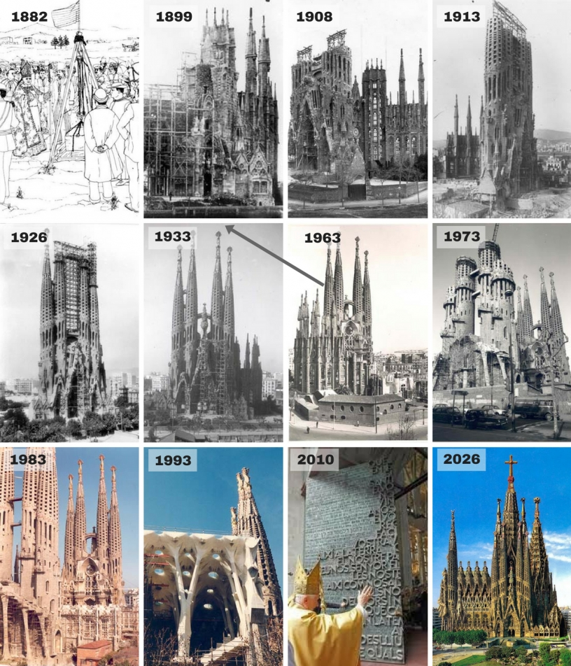
Sagrada Família project
https://youtu.be/zYv2AcOfjcA
144 Years Later, Gaudí’s Cathedral will be Complete
On 19 March 1882, construction of the Sagrada Família began under architect Francisco de Paula del Villar. In 1883, when Villar resigned,^{[4]} Gaudí took over as chief architect. At the time of his death in 1926, less than a quarter of the project was complete.^{[8]}

Slide 7
Basic project Management Definition ( 2 of 3) Định nghĩa cơ bản về quản lý dự án
Term | Definition
Project management (Quản lý dự án) | Project management is the application of knowledge, skills, tools, and techniques to project activities to meet the project requirements. | Quản lý dự án là việc áp dụng kiến thức, kỹ năng, công cụ và công nghệ vào các hoạt động dự án để đáp ứng các yêu cầu của dựa án.
Portfolio Management (Quản lý các danh mục đầu tư) | The centralized management of one or more portfolio, which includes identifying, prioritizing, authorizing, managing, and controlling project, program, and other related work, to achieve specific strategic business objectives. | Quản lý một hay nhiều danh mục đầu tư, bao gồm xác định, ưu tiên, ủy quyền, quản lý và kiểm soát dự án, chương trình và các công việc liên quan khác để đạt được mục tiêu kinh doanh chiến lược cụ thể.
Portfolio (Danh mục đầu tư) | A collection of projects or programs and other work that are grouped together to facilitate effective management of that work to meet strategic business objectives. | Tập hợp của nhiều dự án hay chương trình và những công việc khác được nhóm lại với nhau để tạo điều kiện quản lý hiệu quả công việc đó để đáp ứng các mục tiêu kinh doanh chiến lược.
Progressive Elaboration (Hiện thực hóa tiến triển) | Continuously improving and detailing a plan as more detailed and specific information and more accurate estimates become available as the project progresses, and thereby producing more accurate and complete plans that result from the successive iterations of the planning process. | Tiếp tục cải tiến và đưa ra một kế hoạch chi tiết hơn và cụ thể hơn và các ước tính chính xác hơn sẽ trở nên sẵn có khi dự án tiến triển và từ đó tạo ra các kế hoạch chính xác và hoàn thiện hơn do kết quả lặp lại của quá trình lập kế hoạch.

Slide 8
Basic Project Management Definitions (3 of 3) Định nghĩa cơ bản về quản lý dự án
Term | Definition
Project Management Office (PMO) (Văn phòng quản lý dự án) | An organizational body or entity assigned various responsibilities related to the centralized and coordinated management of those projects under its domain. | Một cơ quan, tổ chức được giao nhiệm vụ khác nhau liên quan đến việc quản lý tập trung và phối hợp các dự án đó trong lĩnh vực của mình.
Project Sponsor (Nhà tài trợ dự án) | A sponsor is an individual or an organization that has the authority to perform, delegate, or ensure completion of the following project commitments : Formalization of an agreement with the delivery organization Approval to proceed with the start of the project or of a phase Acceptance of the deliverables from the project Spending for the cost or price, or both, of the project as specified in the agreement | Nhà tài trợ là một cá nhân hay một tổ chức có quyền thực hiện, ủy thác hoặc đảm bảo hoàn thành các cam kết sau dự án: Chức thức hóa hợp đồng với tổ chức phân phối. Phê duyệt để tiến hành bắt đầu của dự án hay bắt đầu một giai đoạn. Chấp nhận các sản phẩm chuyển giao từ dự án. Chi tiêu cho chi phí hay giá trị của giá án hay cả hai theo các điều khoản trong hợp đồng.

Slide 9
Project Management Processes Quy trình quản lý dự án
Project are composed of processes
A process is a series of actions bringing about a result
Project management processes describe, organize, and complete the work of the project
Product-oriented processes address the specification and creation of the project product
Project management processes and product-oriented processes overlap one another and interact throughout the life of the project
Dự án bảo gồm nhiều quy trình.
Một quy trình là một loạt các hành động mang lại một kết quả.
Các quy trình quản lý dự án mô tả, sắp xếp và hoàn thành công việc của dự án.
Các quy trình định hướng sản phẩm xác định đặc điểm kỹ thuật và việc tạo ra sản phẩm dự án.
Các quy trình quản lý dự án và quy trình định hướng sản phẩm chồng chéo nhau và tương tác trong suốt cuộc đời của dự án.

Slide 10
Project management & implement
Management requirements
Project management
Control
Resources
Project implementation
Release
Other inputs
Other Outputs

Slide 11
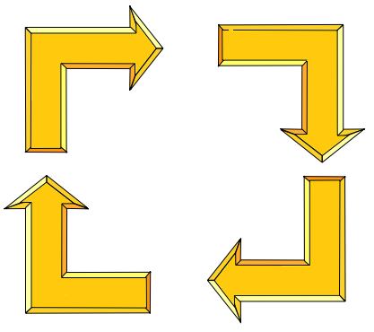
Plan-Do-Check-Act Cycle
Plan (Kế hoạch
Do (Làm)
Check (Kiểm tra)
Act (Hành động)
Plan, Do, Check, Act is a cycle of activities designed to drive continuous improvement. Initially implemented in manufacturing, it has board applicability in business. First developed by Water Shewhart, It was popularized by Edwards Deming.
(Kế hoạch, Làm, Kiểm tra, Hành động là chu kỳ của hoạt động được thiết kế để lái cải tiến liên tục. Ban đầu triển khai trong sản xuất, nó có khả năng có thể áp dụng bảng trong kinh doanh. Trước tiên được phát triển bởi Nước Shewhart, Nó đã được phổ biến bằng Edwards Deming. )

Slide 12
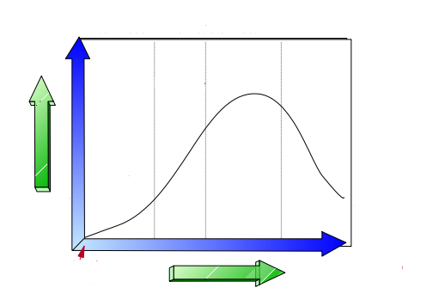
Project Life Cycle Model (Mẫu vòng đợi dự án)
Initial Phase
(Gia đoạn đầu)
Intermediate Phases
(Giai đoạn trung gian)
Final Phase
(Giai đoạn kết thúc)
Execute Phase
(Giai đoạn thực thi)
Develop Phase
(Giai đoạn phát triển)
Finish Phase
(Giai đoạn hoàn thành)
Concept Phase (Giai đoạn khái niệm)
Life Cycle (Chu kỳ sống)
Level of Activity
(Mức độ hoạt động)
Start
(Bắt đầu)
Finish-Hoàn thành
Cost and Staffing Level Curve - Đường chi phí và tuyển dụng nhân viên
Time
(Thời gian)

Slide 13
Typical Activities by Phase Các hoạt động điển hình theo giai đoạn
Concept Cơ sở
Gather data
Thu thập dữ liệu.
Identify need
Xác định yêu cầu.
Establish :Thiết lập:
Goals, objectives
Mục tiêu, nhiệm vụ
Basic economics, feasibility
Nguồn lực kinh tế cơ bản, tính khả thi.
Stakeholders
Cổ đông.
Risk level
Mức độ rủi ro.
Strategy
Chiến lược.
Potential team
Nhóm tiềm năng
Estimate resources Ước lược nguồn lực.
Identify alternatives Xác định các lựa chọn khác.
Present proposal
Trình bày đề xuất.
Obtain approval for next phase Nhận phê duyệt
Develop Phát triển
Appoint key team members Chỉ định các thành viên chính của nhóm.
Conduct studies
Tiến hành các nghiên cứu.
Develop scope baseline :
Phát triển phạm vi cơ sở:
End products Sản phẩm cuối cùng.
Quality standards Tiêu chuẩn chất lượng.
Resources Tài nguyên.
Activities Các hoạt động.
Establish :Thiết lập:
Master plan Kế hoạch chính.
Budget, cash flow Dòng tiền, ngân sách.
WBS Cấu trúc phân chia công việc.
Policies and procedures Các chính sách và thủ tục.
Assess risks Đánh giá rủi ro.
Confirm justification Xác nhận biện minh.
Present project belief Niềm tin hiện tại vào dự án.
Establish approval process Tạo quá trình phê duyệt
Execute Thực thi
Set up : Thiết lập:
Organization Tổ chức.
Communication Cộng đồng.
Motivate team Giải trình nhóm.
Detail technical requirements Yêu cầu chi tiết về công nghệ.
Establish : Thiết lập :
Work packages Các gói công việc.
Information control system Hệ thống kiểm soát thông tin.
Procure goods/ services Mua các món hàng, dịch vụ.
Execute work package Thực thi gói công việc.
Direct/monitor/forecast/control Cai quản / giám sát / dự báo / kiểm soát:
Scope Phạm vi.
Quality Chất lượng.
Time Thời gian.
Cost Chi phí.
Resolve problems Giải quyết các vấn đề.
Finish Kết thúc
Finalize products Hoàn thiện sản phẩm.
Review and accept Xem xét và chấp nhận.
Settle final accounts Xử lý các tài khoản cuối cùng.
Transfer product responsibility Chuyển trách nhiệm sản phẩm.
Evaluate project Đánh giá dự án.
Document results Những tài liệu kết quả.
Release/redirect/resources Phát hành/ cai quản/ tài nguyên.
Reassign project team Phân công lại nhóm dự án.

Slide 14
The styles of project management Các phong cách quản lý dự án
(1) Passive style - Kiểu thụ động
(2) Disoriented type - Kiểu mất phương hướng
(3) Delay type - Kiểu nước đến chân mới nhảy
(4) Active style - Quản lí chủ động

Slide 15
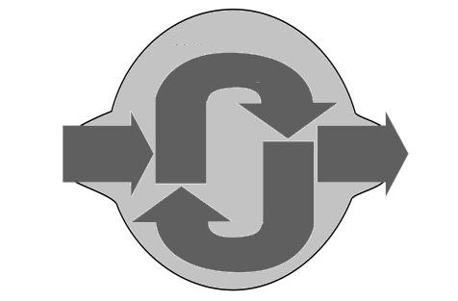
Project Management Process Groups (Nhóm quy trình quản lý dự án)
Monitoring & Controlling Processes
(Quá trình theo dõi
Và kiểm soát)
Planning Processes
(Quá trình lập kế hoạch)
Initialing Processes
(Quá trình khởi tạo)
Closing Processes (Quá trình kết thúc)
Executing Processes (Quá trình thực hiện)
Figure 3-2. Project Management Process Groups Mapped to the Plan-Do-Check-Act Cycle
(Hình 3-2. Nhóm quy trình quản lý dự án được lập bản đồ cho chu trình “kế hoạch-làm-kiểm tra- hành động”)

Slide 16
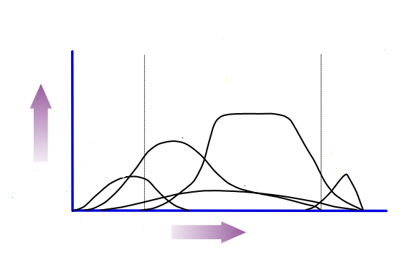
Process Groups Interact in a Project
Initial Phase
(Giai đoạn ban đầu)
Intermediate Phases
(Giai đoạn trung gian)
Final Phase
(Giai đoạn cuối)
Executing Process Group (Nhóm thực hiện quy trình)
Planning Process Group (Nhóm quy trình lập kế hoạch)
Initialing Process Group (Nhóm quy trình khởi tạo)
Monitoring and Control Process Group (Nhóm giám sát và kiểm soát)
Closing Process Group (Nhóm dóng quy trình)
Level of Process Interaction
(Mức độ tương tác của quy trình)
Phase Start (Bắt đầu giai đoạn)
Time(Thời gian)
Phase Finish (Kết thúc giai đoạn)
Figure 2-11. Process Groups Interact in a Project
Hình 2-11 . Các nhóm quy trình tương tác trong một dự án

Slide 17
Projects Are Like Small Businesses Các dự án như là một công việc kinh doanh nhỏ
Projects = Small Businesses.. Just as with a small business, the best solution to problems is prevention. Potential problems can relate to any of the following:
Dự án = Công việc kinh doanh nhỏ.. Chỉ như là một công việc kinh doanh nhỏ, giải pháp tố nhất cho các vấn đề là phòng ngừa. Những vấn đề tiềm tàng có thể liên quan bất kỳ điều gì dưới đây:
Customer expectations
Customer capabilities
Mutual understanding of requirements
Scope change
Risk management
Quality
Inaccurate estimates
Ongoing support needs
Resource availability
Project startup
Clear roles and responsibilities
Management involvement
Change control
Loss of key personnel
Mong muốn của khách hàng.
Khả năng của khác hàng.
Hiểu biết lẫn nhau về các yêu cầu.
Phạm vi thay đổi.
Quản lý rủi ro.
Chất lượng.
Ước tính không chính xác.
Các như cầu hỗ trợ vẫn tăng.
Sự có sẵn của tài nguyên.
Khởi động dự án.
Vai trò và trách nhiệm
rõ ràng
Sự tham gia quản lý.
Kiểm soát thay đổi.
Mất nhân sự chủ chốt.

Slide 18












Single Point of Contact Điểm liên lạc duy nhất
Product Safety An toàn sản phẩm
Suppliers Người cung cấp
Client Khách hàng
Your Management Việc quản lý của bạn
Purchasing Người thu mua
Project Manager Người quản lý dự án
Engagement Manager Người quản lý cam kết
Project Team Nhóm dự án
Legal Pháp lý
System Architect Kiến trúc hệ thống
Project Assurance Bảo đảm dự án
Finance Tài chính

Slide 19
Project Stakeholders – Who Are They and Why Are They Important? Cổ đông dự án – Họ là ai? Và tại sao họ quan trọng?
Project Stakeholders – Persons and organization such as customers, sponsors, performing organization and the public, that are actively involved in the project, or whose interests may be positively or negatively affected by execution or completion of the project; they may also exert influence over the project and its deliverables.
Stakeholder analyst – Provides an important input for your approach to managing a project, to
Identify the range of interests that needs to be taken into consideration in planning the project.
Develop the vision and change process in a way that generates the greatest support
Set up your communication strategy and plan
Know your “stakeholder groups”
Their profile, their concerns, their expectations, and the channels by while they can be reached.
Cổ đông dự án – Các cá nhân và tổ chức như khách hàng, nhà đầu tư, tổ chức thực hiện và cộng đồng tham gia tích cực vào dự án, hay khả năng của họ có thể ảnh hưởng tích cực hay tiêu cực trong việc thực thi hay hoàn thành dự án; họ cũng có thể ảnh hưởng đến dự án và các sản phẩm của nó.
Phân tích cổ đông – Cung cấp một đầu vào quan trọng cho cách tiếp cận của bạn để quản lý một dự án, để:
Xác định phạm vi các lợi ích cần được xem xét khi lập kế hoạch cho dự án.
Phát triển tầm nhìn và quá trình thay đổi theo cách tạo ra sự hỗ trợ lớn nhất.
Thiết lập chiến lược và kế hoạch truyền thông của bạn.
Hiểu “nhóm cổ đông” của bạn:
Thông tin các nhân của họ, những mối lo ngại của họ, kỳ vọng của họ và các kênh mà họ có thể dẫn tới.

Slide 20
Definition of a Project Manager Định nghĩa về người quản lý dự án
A project manager acts as the single point of contact on the project
Một người quản lý dự án hoạt động như một điểm liên lạc duy nhất trong dự án
A project manager is the individual responsible for :
Planning and organizing the work
Managing the day-to-day activities of a project
Delivering the project deliverables to the client
Identifying potential stakeholders
Người quản lý dự án có trách nhiệm cá nhân cho:
Lên kế hoạch và tổ chức công việc.
Quản lý các hoạt động hàng ngày của dự án.
Chuyển giao các sản phẩm của dự án cho khách hàng.
Xác định các cổ đông tiềm năng.

Slide 21
Project Manager’s Value Giá trị của người quản lý dự án
A project manager enhances the probability that a project will :
Produce quality products
Stay on schedule
Complete within budget
Satisfy the client’s requirements
Lead to follow-on business
Achieve success
Người quản lý dự án sẽ nâng cao xác suất mà dự án sẽ:
Sản xuất các sản phẩm chất lượng.
Đúng kế hoạch.
Hoàn thành trong ngân sách.
Thỏa mãn yêu cầu của khách hàng.
Dẫn đến việc tiếp tục kinh doanh.
Đạt được thành công.

Slide 22
Key Competencies of a Successful Project Manager (1 of 3) Những khả năng chính của một người quản lý dự án thành công (1/3)
Long-range perspective : An individuals tendency to consider long-term implications and possibilities when acting or making decision.
Risk-taking, venturesomeness : An individual’s tendency to try new ideas and take action in the face of potential risks
Clarification of goals : An individual’s ability to define and clarity project and individual goals
Innovation and creativity : An individual’s ability to apply imaginative thinking and generate original ideas and thoughts regarding business issues
Participative problem solving : The extent to which an individual solicits and applies the ideas and knowledge of others in solving problems
Systematic thinking and planning : An individual’s ability to apply a systematic approach to thinking through issues and planning team and individual activities
Tầm nhìn xa: Một người có thể xem xét các tác động dài hạn và các khả năng khi đưa ra hành động hay quyết định.
Chấp nhận rủi ro, mạo hiểm: Một người có xu hướng thử những ý tưởng mới và hành động trước những nguy cơ tiềm ẩn.
Làm rõ ràng mục tiêu: Một người có khả năng trong việc xác định và rõ ràng các mục tiêu của dự án và cá nhân
Đổi mới và sáng tạo: Một người có khả năng áp dụng tư duy tưởng tượng tạo ra các ý tưởng và suy nghĩ ban đầu về các vấn đề kinh doanh.
Giải quyết các vấn đề mắc phải: Một người có khả năng kêu gọi và sử dụng các ý tưởng và kiến thức của người khác trong việc giải quyết các vấn đề.
Tư duy và lập kế hoạch có hệ thống: Người có khả năng áp dụng những cách tiếp cận có hệ thống để suy nghĩ thông suốt các vấn đề, lên kế hoạch nhóm và các hoạt động cá nhân.

Slide 23
Key Competencies of a Successful Project Manager (2 of 3) Những khả năng chính của một người quản lý dự án thành công (2/3)
Strategic inquiry : An individual’s tendency to sort through and handle complex or conflicting information and to prioritize issues and alternatives
Political awareness : An individual’s ability to develop and maintain a sensitivity to personal and organization relationships and to their ramifications for a project
Team member facilitation : An individual’s demonstrated ability to coach and develop project team members
Team development : An individual’s ability to develop teamwork and improve the coordinated functioning of project team members.
Assertiveness : An individual’s tendency to assert himself or herself and hold to a direction he or she sets
Feedback to team members : An individual’s demonstrated ability to provide timely, appropriate, and accurate feedback to team members
Tìm tòi chiến lược: Một người có xu hướng phân loại, xử lý các thông tin phức tạp và mâu thuẫn thông tin để ưu tiên giải quyết vấn đề và tìm giải pháp thay thế.
Nhận thức về công việc chung: Một cá nhân có khả năng phát triển và duy trì một cách nhạy bén các mối quan hệ giữa cá nhân, quan hệ giữa các tổ chức và sự đóng góp của họ cho một dự án.
Tạo điều kiện các thành viên trong nhóm: Một người có khả năng trong việc huấn luyện và phát triển cho từng thành viên trong nhóm dự án.
Phát triển nhóm: Một người có khả năng phát triển làm việc nhóm và cải thiện sự phối hợp hoạt động giữa các thành viên trong nhóm dự án.
Tính quyết đoán: Một người có xu hướng tự khẳng định mình và giữ vững hướng đi đã đặt ra.
Phản hồi cho các thành viên nhóm: Cá nhân có khả năng biểu lộ để cung cấp kịp thời, thích hợp và chính xác các phản hồi cho các thành viên nhóm.

Slide 24
Key Competencies of a Successful Project Manager (3 of 3) Những khả năng chính của một người quản lý dự án thành công (3/3)
Relations with functional managers : An assessment of the individual’s ability to establish and maintain positive, constructive relationships with functional managers.
Standards of performance :The extent to which the individual clearly sets, maintains, and purpose high standards of performance.
Drive : The level of urgency expressed by the individual in pursing work efforts.
Goal pressure : The extent to which an individual exerts pressure toward achieving goals; note that excessive goal pressure can also be a negative trait.
Delegation (permissiveness : An individual’s ability to assign work appropriately to subordinates or team members, within the context of providing a consistent amount of task direction and guidance; note that too much delegation without an appropriate amount of structure can be negative (permissiveness).
Recognizing performance : An individual’s demonstrated tendency to recognize the performance of team members in an appropriate manner.
Quan hệ với các nhà quản lý chức năng: Đánh giá về khả năng của cá nhân để thiết lập và duy trì mối quan hệ tích cực, xây dựng quan hệ với các nhà quản lý chức năng.
Standards of performance :The extent to which the individual clearly sets, maintains, and purpose high standards of performance. Có những tiêu chuẩn về hiệu suất: Một người đặt ra mức độ rõ ràng về hiệu suất, duy trì, và có mục đích đạt tiêu chuẩn cao về hiệu suất.
Cầu tiến: Một người có mức độ quyết tâm cao được thể hiện qua việc luôn nỗ lực làm việc.
Có áp lực mục tiêu: Một người có khả năng chịu và sử dụng chính áp lực để đạt được mục tiêu; lưu ý rằng áp lực mục tiêu quá mức cũng có thể là một đặc điểm tiêu cực.
Biết ủy thác (cho phép): Một người có khả năng trong việc phân công công việc phù hợp cho cấp dưới hoặc thành viên trong nhóm trong khi cung cấp một sự thống nhất về hướng nhiệm vụ và các hướng dẫn; lưu ý rằng quá nhiều sự ủy thác mà không có một số lượng cấu trúc thích hợp có thể không hiệu quả (Tính cho phép).
Nhận biết được hiệu suất: Một người có khả năng nhận biết hiệu suất làm việc của các thành viên trong nhóm một cách thích hợp.

Slide 25
Attributes of IT projects Các thuộc tính của dự án IT
The handover results may be less tangible
The scope may be difficult to control
Skills, experiences, attitudes and expectations are contradictory
Can disagree on business goals
Important changes about organization
Accurate requirements, scopes, and profits can be difficult to identify
Rapid change in technology
Kết quả bàn giao có thể là ít hữu hình
Phạm vi có thể khó kiểm soát
Kỹ năng, kinh nghiệm, thái độ và kỳ vọng trái ngược nhau
Có thể bất đồng về mục tiêu kinh doanh
Thay đổi quan trọng về tổ chức
Các yêu cầu, phạm vi, và lợi nhuận chính xác có thể rất khó xác định
Sự thay đổi nhanh chóng về công nghệ

Slide 26

Key Messages for Unit 2 Thông điệp chính từ bài 2
A project is a small business that aligns with strategic imperatives and has clear objectives, budgets, schedules, and deliverables.
Project management is a full-time job
Project managers must know the project life cycle, project processes, and their roles in performing activities if different life cycle phases.
Project managers mush realize the complexity of the environment and be prepared to deal with various conflicts
The role of project manager is the key to the success of a project
Most projects fail because of a lack of project management and people management, not because of technical reasons.
Một dự án là một quá trình kinh doanh nhỏ phù hợp với các hướng đi chiến lược và có mục tiêu rõ ràng, ngân sách, lịch trình và các sản phẩm.
Quản lý dự án là một công việc toàn thời gian.
Người quản lý dự án phải biết được vòng đời của dự án, quy trình dự án và vai trò của chúng trong việc thực hiện các hoạt động của các các giai đoạn khác nhau trong vòng đời dự án.
Các nhà quản lý dự án phải nhận ra sự phức tạp của môi trường công việc và chuẩn bị để đối phó với các xung đột khác nhau.
Vai trò của người quản lý dự án là chìa khóa dẫn đến thành công của dự án.
Hầu hết các dự án thất bại vì thiếu sót trong quản lý dự án và quản lý con người, không phải vì lý do kỹ thuật.

